Slide 1
Neuronske mreže Konvolutivne neuronske mreže - nastavak
Master akademske studije, zimski semestar 2017/2018
Fakultet tehničkih nauka, novi sad

Slide 2

CNN – podsetnik

Slide 3

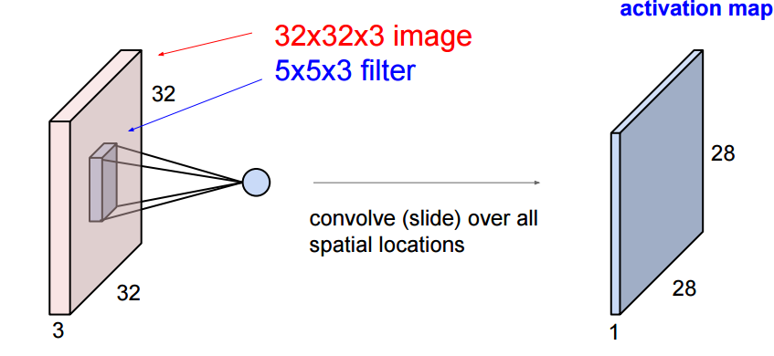
CNN – konvolutivni sloj
Operator konvolucije

Slide 4
Transfer learning
ConvNet kao fiksan ekstraktor osobina (features)
Fiksiramo težine unutar CNN, a ponovo treniramo samo MLP (FC – fully connected sloj)
Menja se samo klasifikator koji dolazi posle CNN
Fine-tuning
Fiksiraju se težine unutar početnih slojeva (pretpostavka o jednostavnosti osobina), a kasniji slojevi se dotreniraju nad novim skupom podataka
Ne retrenira se samo MLP, nego i dublji slojevi CNN
Znatna ušteda vremena za treniranje.

Slide 5
Poznate arhitekture CNN
LeNet-5
AlexNet
VGGNet
GoogLeNet
ResNet

Slide 6
Lokalizacija, detekcija i segmentacija

Slide 7
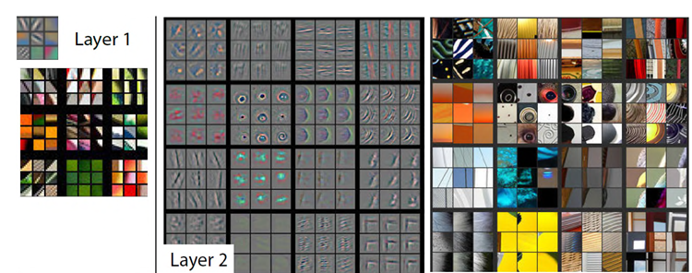
Obučeni slojevi CNN – vizualizacija (podsetnik)

Slide 8
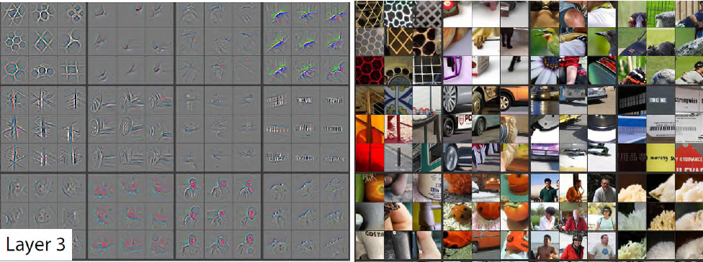
Obučeni slojevi CNN – vizualizacija (podsetnik)

Slide 9
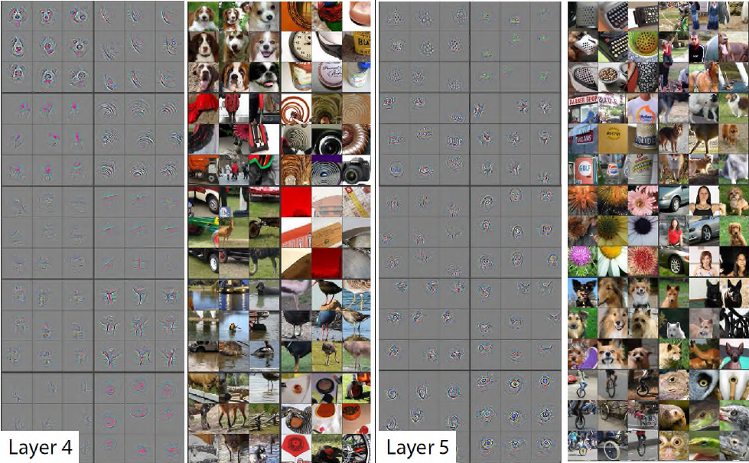
Obučeni slojevi CNN – vizualizacija (podsetnik)

Slide 10
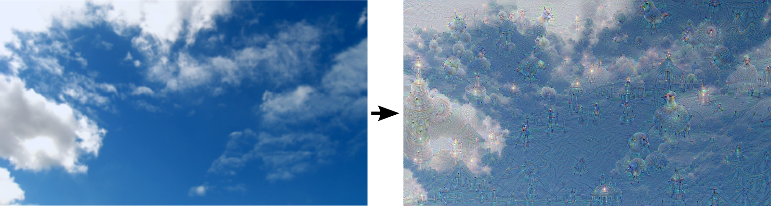
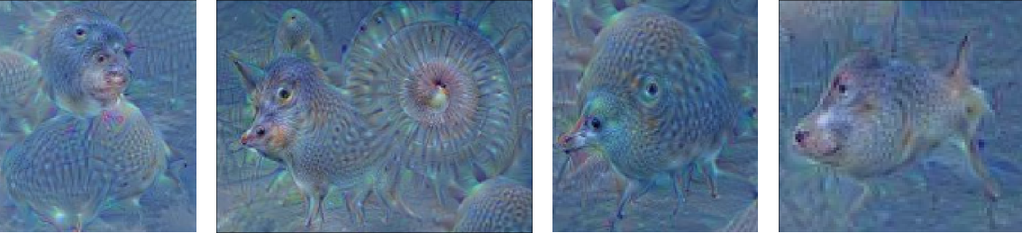
Deep Dream

Slide 11
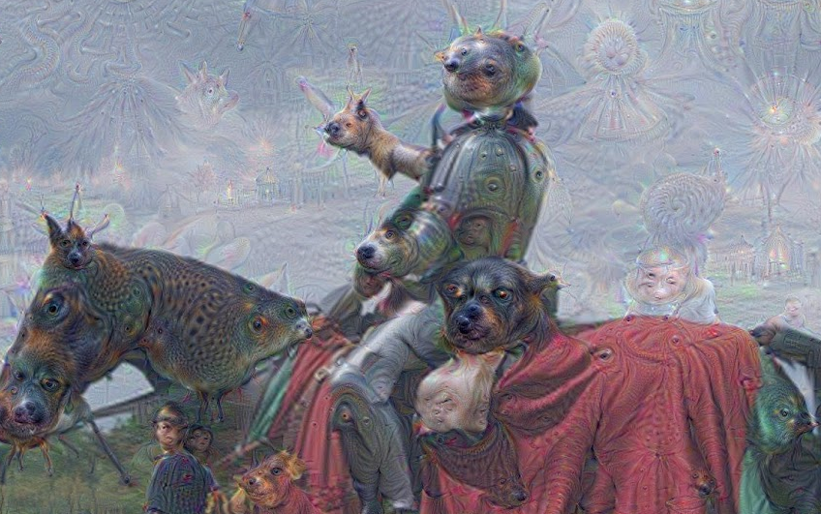
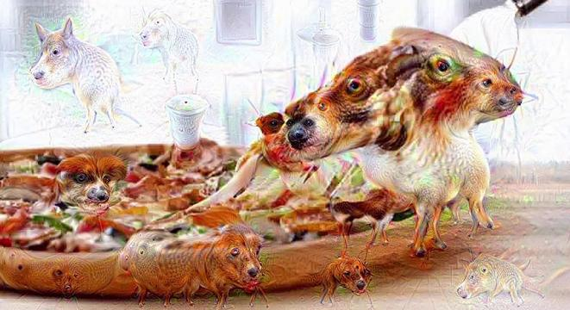
Deep Dream

Slide 12
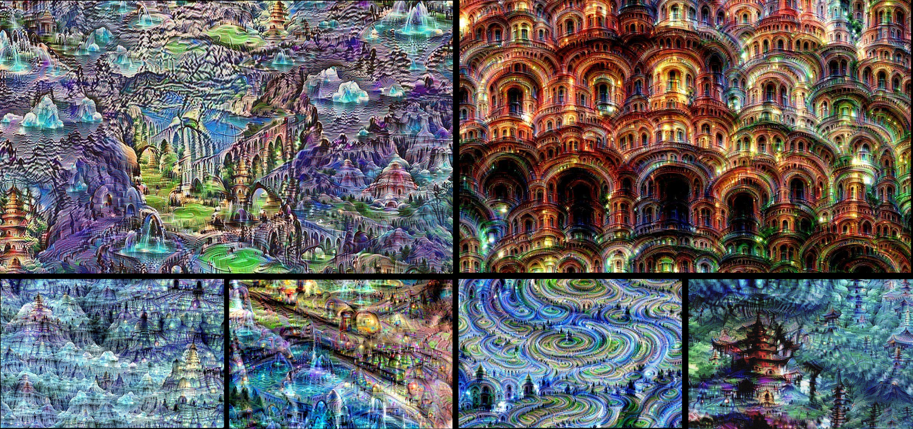
Deep Dream

Slide 13
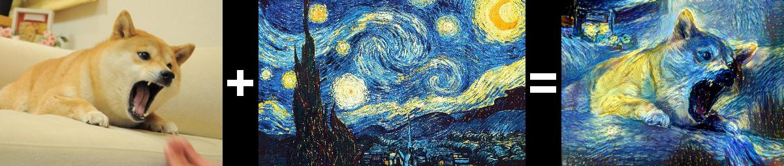
Style transfer
Prenos stila sa slike „Starry night“ (Vincent van Gogh) – 1889
Koriste se svojstva teksture
Koriste se osobine (features)

Slide 14
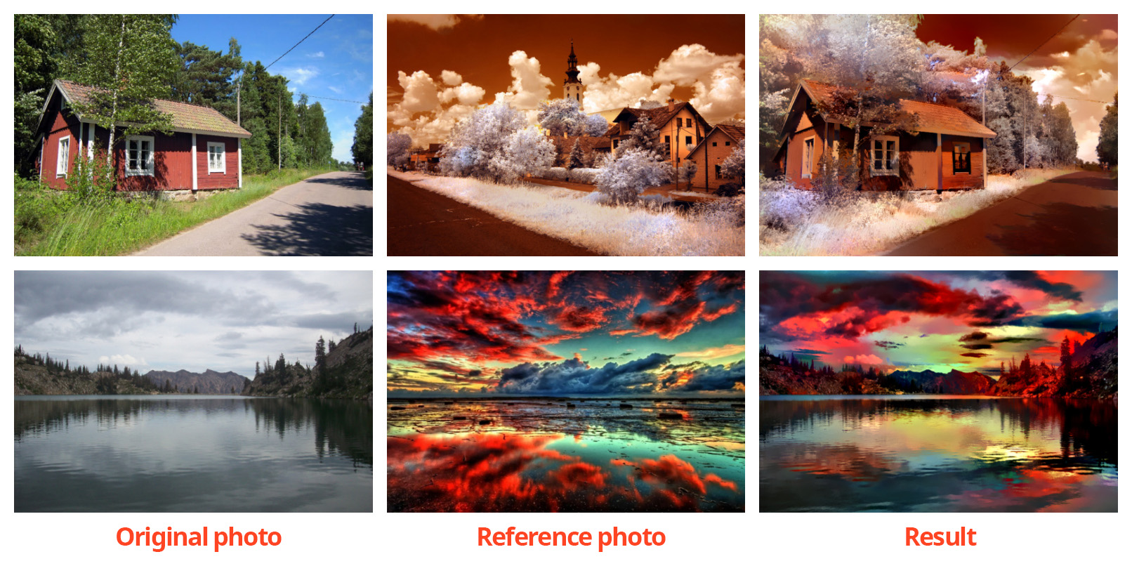
Style transfer

Slide 15
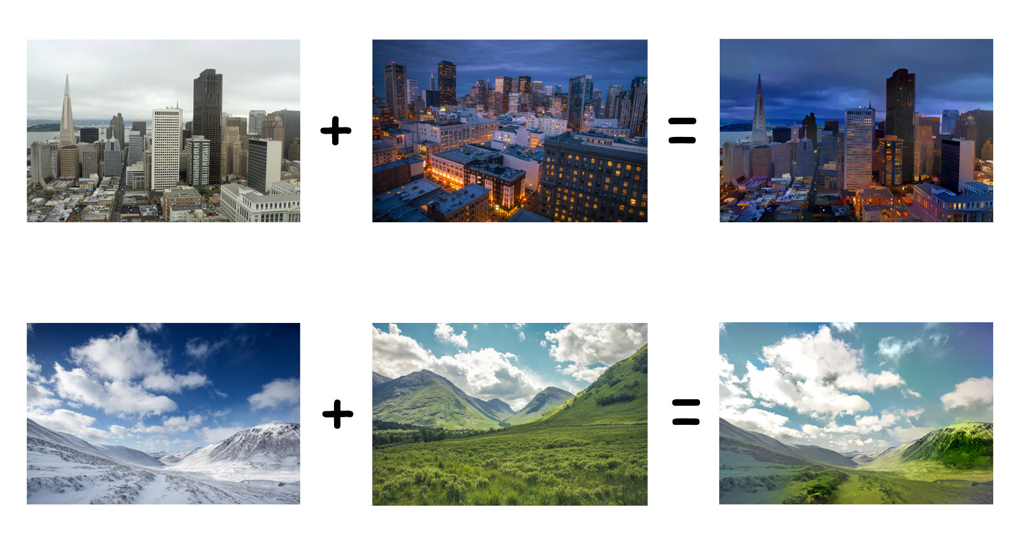
Style transfer

Slide 16
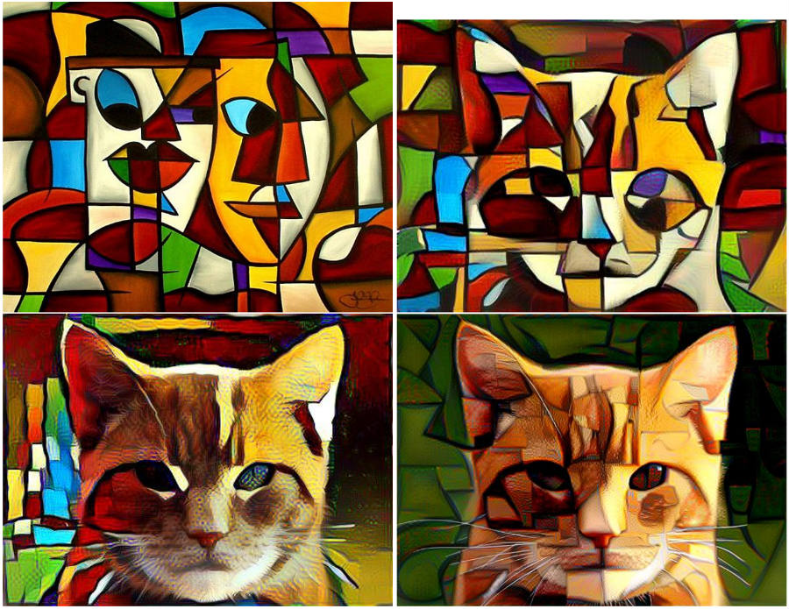
Style transfer
Biranjem intenziteta uzimanja teksture ili osobina slike se mogu postići različiti rezultati

